Slide 1

第四讲 子群的陪集
周 晓 聪
中山大学计算机学院
2024年3月
iss\doubleZxc@mail.sysu.edu.cn
代数结构
第四讲 子群的陪集
2024年3月

Slide 2
提示
学习目标与学习重点
学习目标
能计算子群的陪集，能证明与陪集相关的简单性质
熟练掌握拉格朗日定理，能证明与拉格朗日定理应用有关的简单命题
学习重点
子群陪集有哪些性质？什么是拉格朗日定理？
代数结构
第四讲 子群的陪集
2024年3月 2/33

Slide 3
内容提要
群的子集的运算
子群的陪集及其性质
拉格朗日定理
代数结构
第四讲 子群的陪集
2024年3月 3/33

Slide 4
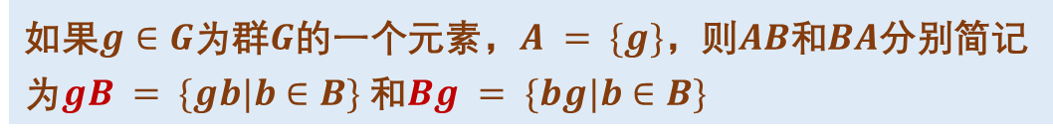
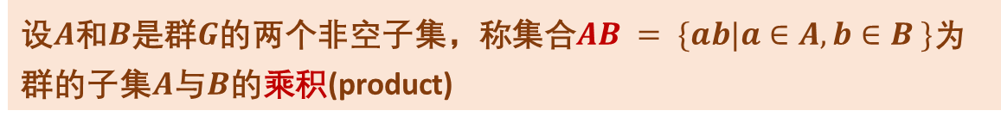
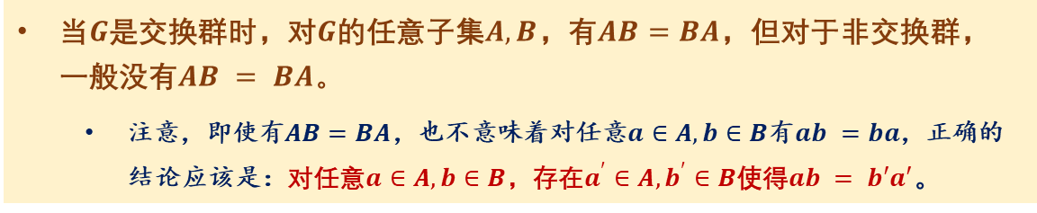
群的子集的运算
群的子集的运算的定义
设$A$和$B$是群$G$的两个非空子集，称集合$AB = \{ab|a∈A, b∈B \}$为群的子集$A$与$B$的乘积(product)
如果$g∈G$为群$G$的一个元素，$A = \{g\}$，则$AB$和$BA$分别简记为$gB = \{gb|b∈B\}$和$Bg = \{bg|b∈B\}$
当$G$是交换群时，对$G$的任意子集$A, B$，有$AB=BA$，但对于非交换群，一般没有$AB = BA$。
注意，即使有$AB=BA$，也不意味着对任意$a∈A, b∈B$有$ab =ba$，正确的结论应该是：对任意$a∈A, b∈B$，存在$a^{′}∈A, b^{′}∈B$使得$ab = b′a′$。
代数结构
第四讲 子群的陪集
2024年3月 4/33

Slide 5
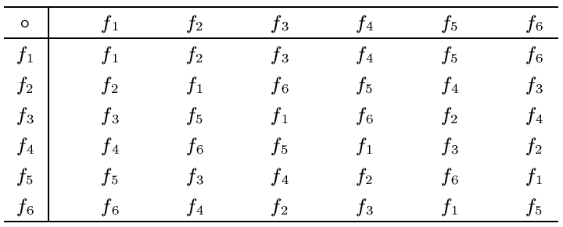
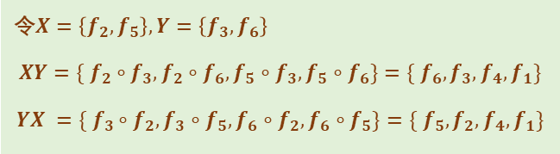
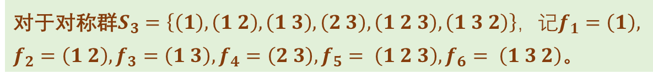
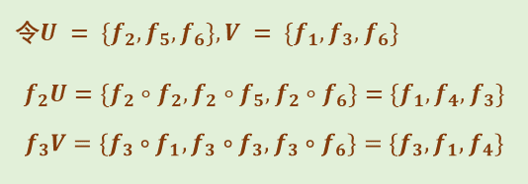
群的子集的运算
群子集运算的例子
对于对称群$S_{3}=\left\{\left(1\right), \left(1 2\right), \left(1 3\right), \left(2 3\right), \left(1 2 3\right), \left(1 3 2\right)\right\}，记f_{1}=\left(1\right), f_{2}=\left(1 2\right), f_{3}=\left(1 3\right), f_{4}=\left(2 3\right), f_{5}= \left(1 2 3\right), f_{6}= \left(1 3 2\right)$。
群子集相乘不满足交换律，也没有消去律
令$X=\left\{f_{2}, f_{5}\right\}, Y=\left\{f_{3}, f_{6}\right\}$
$$XY=\{ f_{2}∘f_{3}, f_{2}∘f_{6}, f_{5}∘f_{3}, f_{5}∘f_{6}\}=\{ f_{6}, f_{3}, f_{4}, f_{1}\}$$
$$YX =\{ f_{3}∘f_{2}, f_{3}∘f_{5}, f_{6}∘f_{2}, f_{6}∘f_{5}\}=\{ f_{5}, f_{2}, f_{4}, f_{1}\}$$
令$U = \{f_{2}, f_{5}, f_{6}\}, V = \{f_{1}, f_{3},f_{6}\}$
$$f_{2}U=\{f_{2}∘f_{2}, f_{2}∘f_{5}, f_{2}∘f_{6}\}=\{f_{1}, f_{4}, f_{3}\}$$
$$f_{3}V=\{f_{3}∘f_{1}, f_{3}∘f_{3}, f_{3}∘f_{6}\}=\{f_{3},f_{1}, f_{4}\}$$
代数结构
第四讲 子群的陪集
2024年3月 5/33

Slide 6
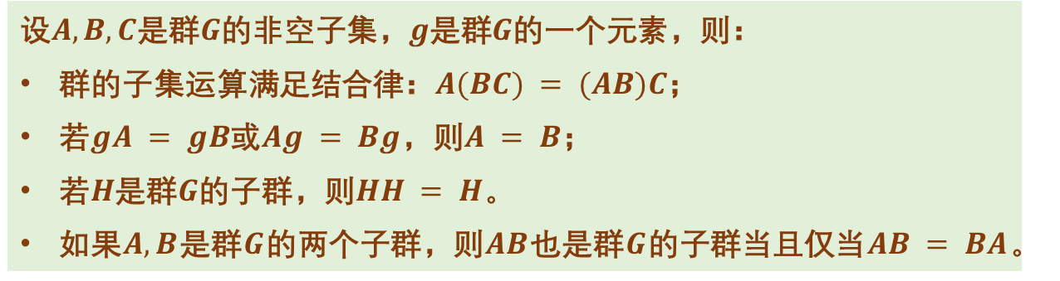
群的子集的运算
群子集运算的性质
设$A, B, C$是群$G$的非空子集，$g$是群$G$的一个元素，则：
群的子集运算满足结合律：$A(BC) = (AB)C$；
若$gA = gB$或$Ag = Bg$，则$A = B$；
若$H$是群$G$的子群，则$HH = H$。
如果$A,B$是群$G$的两个子群，则$AB$也是群$G$的子群当且仅当$AB = BA$。
注意：这都是证明集合相等！
代数结构
第四讲 子群的陪集
2024年3月 6/33

Slide 7
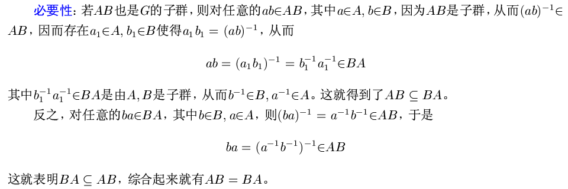
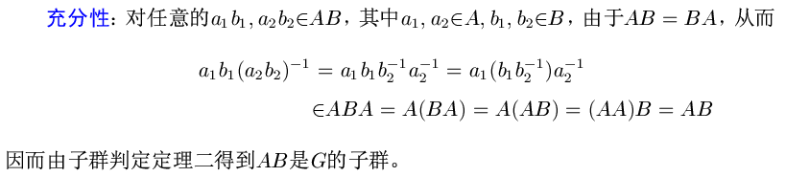
群的子集的运算
群子集运算的性质
设$A, B, C$是群$G$的非空子集，$g$是群$G$的一个元素，则：
群的子集运算满足结合律：$A(BC) = (AB)C$；
若$gA = gB$或$Ag = Bg$，则$A = B$；
若$H$是群$G$的子群，则$HH = H$。
如果$A,B$是群$G$的两个子群，则$AB$也是群$G$的子群当且仅当$AB = BA$。
注意：这都是证明集合相等！
代数结构
第四讲 子群的陪集
2024年3月 7/33

Slide 8
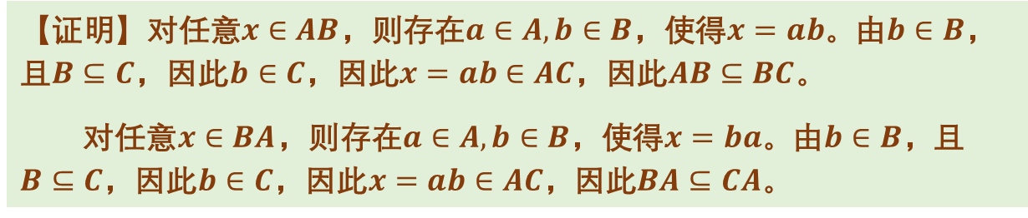
群的子集的运算
群子集运算的性质
设$A, B, C$是群$G$的非空子集，证明若$B⊆C$，则有$AB⊆AC$和$BA⊆BC$。
【证明】对任意$x∈AB$，则存在$a∈A, b∈B$，使得$x=ab$。由$b∈B$，且$B⊆C$，因此$b∈C$，因此$x=ab∈AC$，因此$AB⊆BC$。
对任意$x∈BA$，则存在$a∈A, b∈B$，使得$x=ba$。由$b∈B$，且$B⊆C$，因此$b∈C$，因此$x=ab∈AC$，因此$BA⊆CA$。
代数结构
第四讲 子群的陪集
2024年3月 8/33

Slide 9
内容提要
群的子集的运算
子群的陪集及其性质
拉格朗日定理
代数结构
第四讲 子群的陪集
2024年3月 9/33

Slide 10

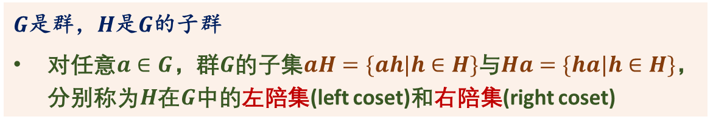

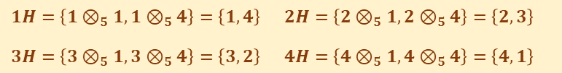
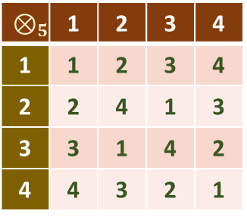
子群的陪集及其性质
子群陪集的定义
$G$是群，$H$是$G$的子群
对任意$a∈G$，群$G$的子集$aH=\{ah|h∈H\}$与$Ha=\{ha|h∈H\}$，分别称为$H$在$G$中的左陪集(left coset)和右陪集(right coset)
对于群$\left(U(5),⊗_{5}\right)$，子群$H=\left\{1,4\right\}$
$$⊗_{5}$$ | 1 | 2 | 3 | 4
1 | 1 | 2 | 3 | 4
2 | 2 | 4 | 1 | 3
3 | 3 | 1 | 4 | 2
4 | 4 | 3 | 2 | 1
$1H=\left\{1⊗_{5}1,1⊗_{5}4\right\}=\left\{1,4\right\}$ $2H=\left\{2⊗_{5}1,2⊗_{5}4\right\}=\left\{2,3\right\}$
$3H=\left\{3⊗_{5}1,3⊗_{5}4\right\}=\left\{3,2\right\}$ $4H=\left\{4⊗_{5}1,4⊗_{5}4\right\}=\left\{4,1\right\}$
$H$有两个不同的陪集$\{1, 4\}$和$\{2, 3\}$
代数结构
第四讲 子群的陪集
2024年3月 10/33

Slide 11

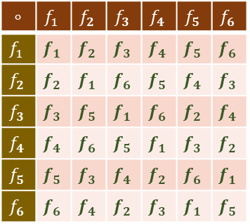
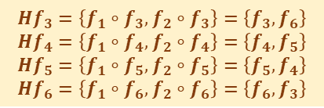
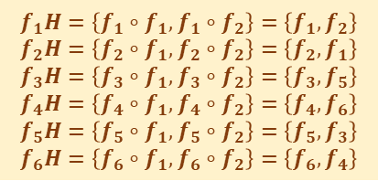
子群的陪集及其性质
子群陪集的定义
$G$是群，$H$是$G$的子群
对任意$a∈G$，群$G$的子集$aH=\{ah|h∈H\}$与$Ha=\{ha|h∈H\}$，分别称为$H$在$G$中的左陪集(left coset)和右陪集(right coset)
对于下面的置换群$\left(G,∘\right)$，子群$H=\left\{f_{1}, f_{2}\right\}$
$$∘$$ | $$f_{1}$$ | $$f_{2}$$ | $$f_{3}$$ | $$f_{4}$$ | $$f_{5}$$ | $$f_{6}$$
$$f_{1}$$ | $$f_{1}$$ | $$f_{2}$$ | $$f_{3}$$ | $$f_{4}$$ | $$f_{5}$$ | $$f_{6}$$
$$f_{2}$$ | $$f_{2}$$ | $$f_{1}$$ | $$f_{6}$$ | $$f_{5}$$ | $$f_{4}$$ | $$f_{3}$$
$$f_{3}$$ | $$f_{3}$$ | $$f_{5}$$ | $$f_{1}$$ | $$f_{6}$$ | $$f_{2}$$ | $$f_{4}$$
$$f_{4}$$ | $$f_{4}$$ | $$f_{6}$$ | $$f_{5}$$ | $$f_{1}$$ | $$f_{3}$$ | $$f_{2}$$
$$f_{5}$$ | $$f_{5}$$ | $$f_{3}$$ | $$f_{4}$$ | $$f_{2}$$ | $$f_{6}$$ | $$f_{1}$$
$$f_{6}$$ | $$f_{6}$$ | $$f_{4}$$ | $$f_{2}$$ | $$f_{3}$$ | $$f_{1}$$ | $$f_{5}$$
$$f_{1}H=\left\{f_{1}∘f_{1}, f_{1}∘f_{2}\right\}=\left\{f_{1}, f_{2}\right\}$$
$$f_{2}H=\left\{f_{2}∘f_{1}, f_{2}∘f_{2}\right\}=\left\{f_{2}, f_{1}\right\}$$
$$f_{3}H=\left\{f_{3}∘f_{1}, f_{3}∘f_{2}\right\}=\left\{f_{3}, f_{5}\right\}$$
$$f_{4}H=\left\{f_{4}∘f_{1}, f_{4}∘f_{2}\right\}=\left\{f_{4}, f_{6}\right\}$$
$$f_{5}H=\left\{f_{5}∘f_{1}, f_{5}∘f_{2}\right\}=\left\{f_{5}, f_{3}\right\}$$
$$f_{6}H=\left\{f_{6}∘f_{1}, f_{6}∘f_{2}\right\}=\left\{f_{6}, f_{4}\right\}$$
$$Hf_{3}=\left\{f_{1}∘f_{3}, f_{2}∘f_{3}\right\}=\left\{f_{3}, f_{6}\right\}$$
$$Hf_{4}=\left\{f_{1}∘f_{4}, f_{2}∘f_{4}\right\}=\left\{f_{4}, f_{5}\right\}$$
$$Hf_{5}=\left\{f_{1}∘f_{5}, f_{2}∘f_{5}\right\}=\left\{f_{5}, f_{4}\right\}$$
$$Hf_{6}=\left\{f_{1}∘f_{6}, f_{2}∘f_{6}\right\}=\left\{f_{6}, f_{3}\right\}$$
$H$有三个不同的陪集，且左右陪集不相等，例如$f_{3}H≠Hf_{3}$
代数结构
第四讲 子群的陪集
2024年3月 11/33

Slide 12
子群的陪集及其性质
子群陪集练习
在整数加群$ℤ$中，计算子群$H=\left\langle 6\right\rangle$的所有左陪集。
代数结构
第四讲 子群的陪集
2024年3月 12/33

Slide 13
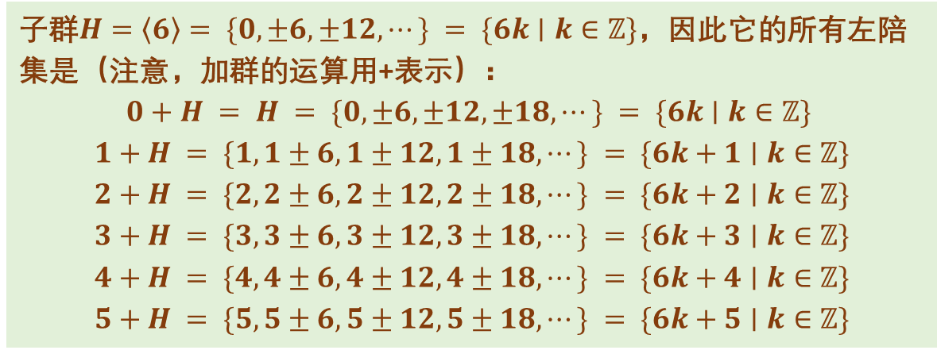
子群的陪集及其性质
子群陪集练习
在整数加群$ℤ$中，计算子群$H=\left\langle 6\right\rangle$的所有左陪集。
子群$H=\left\langle 6\right\rangle = \{0, ±6, ±12, ⋯\} = \{6k∣k∈ℤ\}$，因此它的所有左陪集是（注意，加群的运算用+表示）：
$$0+H = H = \{0, ±6, ±12, ±18, ⋯\} = \{6k∣k∈ℤ\}$$
$$1+H = \{1, 1±6, 1±12, 1±18, ⋯\} = \{6k+1∣k∈ℤ\}$$
$$2+H = \{2, 2±6, 2±12, 2±18, ⋯\} = \{6k+2∣k∈ℤ\}$$
$$3+H = \{3, 3±6, 3±12, 3±18, ⋯\} = \{6k+3∣k∈ℤ\}$$
$$4+H = \{4, 4±6, 4±12, 4±18, ⋯\} = \{6k+4∣k∈ℤ\}$$
$$5+H = \{5, 5±6, 5±12, 5±18, ⋯\} = \{6k+5∣k∈ℤ\}$$
代数结构
第四讲 子群的陪集
2024年3月 13/33

Slide 14
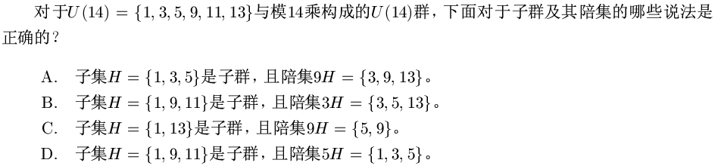
子群的陪集及其性质
子群陪集练习
代数结构
第四讲 子群的陪集
2024年3月 14/33

Slide 15
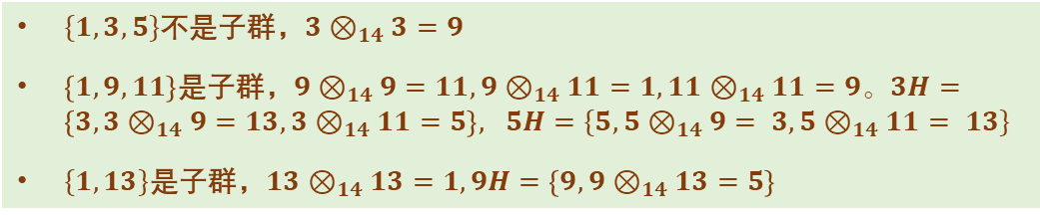
子群的陪集及其性质
子群陪集练习
✔
✔
$\{1,3,5\}$不是子群，$3⊗_{14}3=9$
$\left\{1,9,11\right\}$是子群，$9⊗_{14}9=11, 9⊗_{14}11=1, 11⊗_{14}11=9。3H=\left\{3, 3⊗_{14}9=13, 3⊗_{14}11=5\right\}, 5H=\{5, 5⊗_{14}9= 3, 5⊗_{14}11= 13\}$
$\{1,13\}$是子群，$13⊗_{14}13=1, 9H=\left\{9, 9⊗_{14}13=5\right\}$
代数结构
第四讲 子群的陪集
2024年3月 15/33

Slide 16
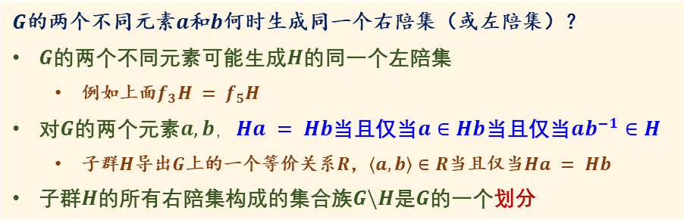
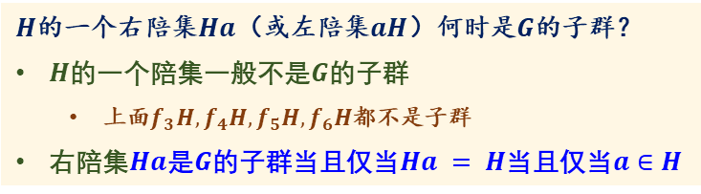

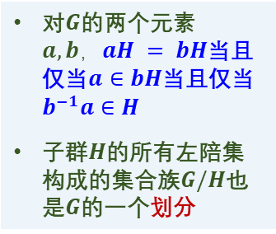
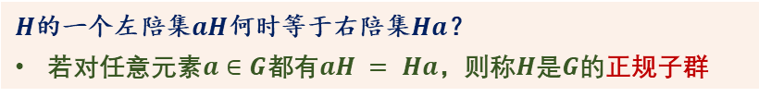
子群的陪集及其性质
子群陪集练习
$H$的一个右陪集$Ha$（或左陪集$aH$）何时是$G$的子群？
$H$的一个陪集一般不是$G$的子群
上面$f_{3}H, f_{4}H, f_{5}H, f_{6}H$都不是子群
右陪集$Ha$是$G$的子群当且仅当$Ha = H$当且仅当$a∈H$
左陪集$aH$是$G$的子群当且仅当$aH = H$当且仅当$a∈H$
$G$的两个不同元素$a$和$b$何时生成同一个右陪集（或左陪集）？
$G$的两个不同元素可能生成$H$的同一个左陪集
例如上面$f_{3}H = f_{5}H$
对$G$的两个元素$a, b，Ha = Hb$当且仅当$a∈Hb$当且仅当$ab^{−1}∈H$
子群$H$导出$G$上的一个等价关系$R$，$\left\langle a, b\right\rangle ∈R$当且仅当$Ha = Hb$
子群$H$的所有右陪集构成的集合族$G\backslash H$是$G$的一个划分
对$G$的两个元素$a, b，aH = bH$当且仅当$a∈bH$当且仅当$b^{−1}a∈H$
子群$H$的所有左陪集构成的集合族$G/H$也是$G$的一个划分
$H$的一个左陪集$aH$何时等于右陪集$Ha$？
若对任意元素$a∈G$都有$aH = Ha$，则称$H$是$G$的正规子群
代数结构
第四讲 子群的陪集
2024年3月 16/33

Slide 17
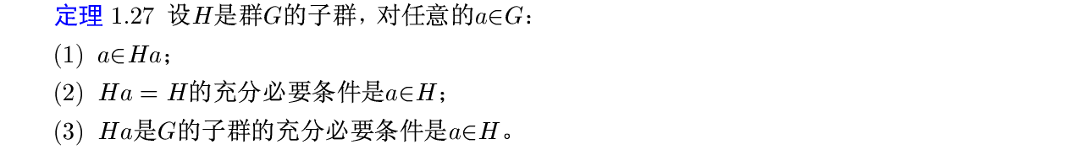
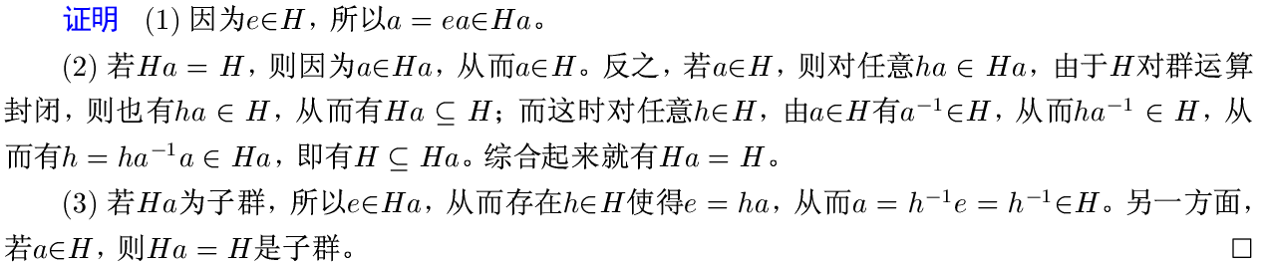
子群的陪集及其性质
子群陪集的性质
代数结构
第四讲 子群的陪集
2024年3月 17/33

Slide 18
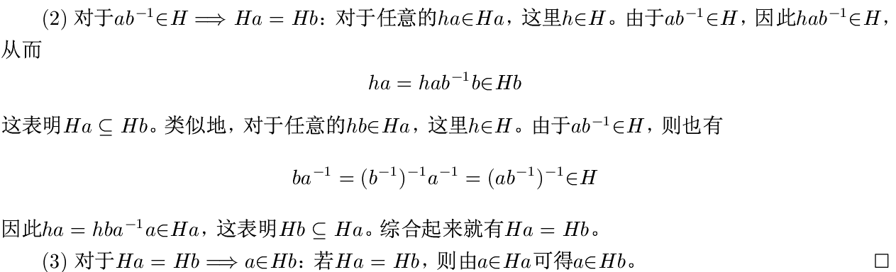
子群的陪集及其性质
子群陪集的性质
$a∈Hb⟹∃h∈H, a=hb⟹ab^{−1}=h∈H$, $且 ba^{−1}=h^{−1}∈H⟹∀ha∈Ha, ha=hab^{−1}b∈Hb$, 且$∀hb∈Hb, hb= hba^{−1}a∈Ha ⟹a∈Ha=Hb$
代数结构
第四讲 子群的陪集
2024年3月 18/33

Slide 19
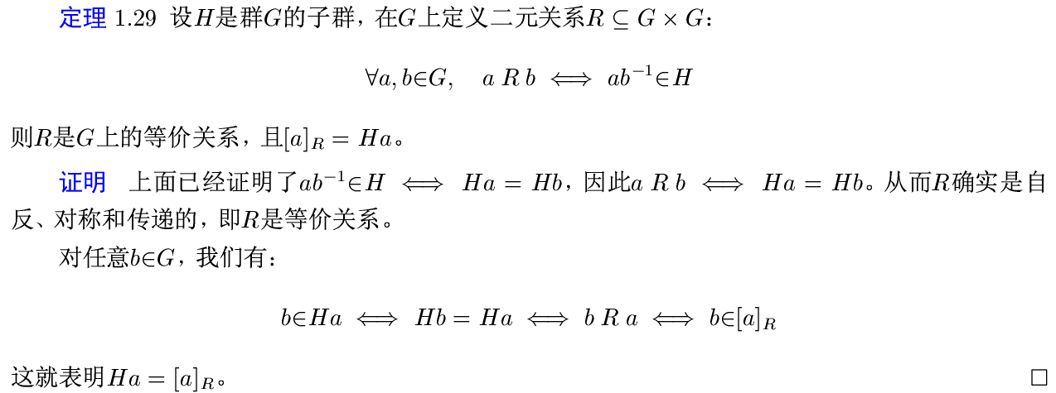
子群的陪集及其性质
子群陪集导出的等价关系
代数结构
第四讲 子群的陪集
2024年3月 19/33

Slide 20
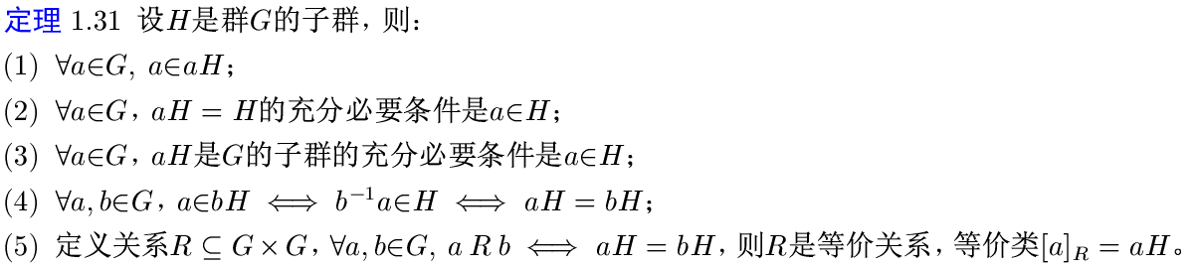
子群的陪集及其性质
左陪集的性质汇总
代数结构
第四讲 子群的陪集
2024年3月 20/33

Slide 21
子群的陪集及其性质
子群陪集性质练习
证明：一个子群的左陪集的所有元素的逆元素组成这个子群的一个右陪集
怎样用符号化的数学语言描述这个题目？证明的思路是什么？
代数结构
第四讲 子群的陪集
2024年3月 21/33

Slide 22
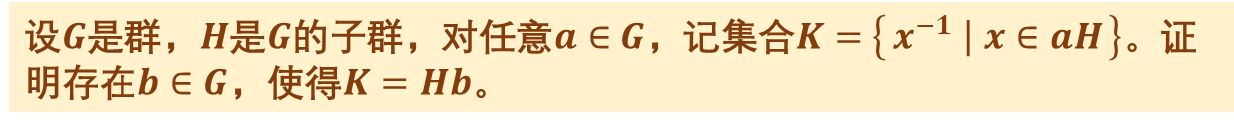
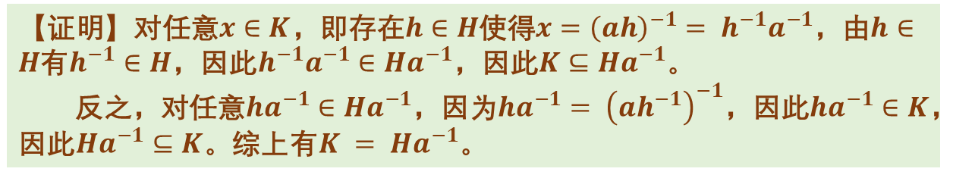
子群的陪集及其性质
子群陪集性质练习
证明：一个子群的左陪集的所有元素的逆元素组成这个子群的一个右陪集
设$G$是群，$H$是$G$的子群，对任意$a∈G$，记集合$K=\left\{x^{−1} ∣ x∈aH\right\}$。证明存在$b∈G$，使得$K=Hb$。
实际上，$K=\left\{h^{−1}a^{−1} ∣ h∈H\right\}$，因此可证$K= Ha^{−1}$。
【证明】对任意$x∈K$，即存在$h∈H$使得$x={\left(ah\right)}^{−1}= h^{−1}a^{−1}$，由$h∈H$有$h^{−1}∈H$，因此$h^{−1}a^{−1}∈Ha^{−1}$，因此$K⊆Ha^{−1}$。
反之，对任意$ha^{−1}∈Ha^{−1}$，因为$ha^{−1}= {\left(ah^{−1}\right)}^{−1}$，因此$ha^{−1}∈K$，因此$Ha^{−1}⊆K$。综上有$K = Ha^{−1}$。
代数结构
第四讲 子群的陪集
2024年3月 22/33

Slide 23
内容提要
群的子集的运算
子群的陪集及其性质
拉格朗日定理
代数结构
第四讲 子群的陪集
2024年3月 23/33

Slide 24
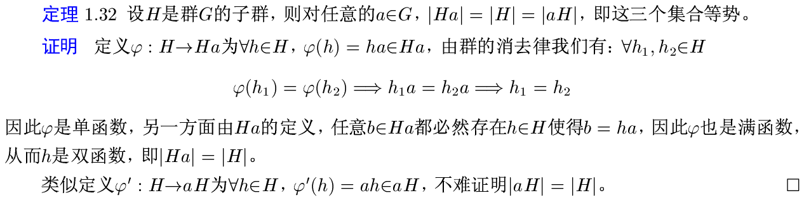
拉格朗日定理
陪集元素个数
集合等势：若两个函数之前存在双函数，即称它们等势。对于有限集，就是这两个集合有相同元素个数
证明函数是双函数，只要证明这个函数既是单函数又是满函数
代数结构
第四讲 子群的陪集
2024年3月 24/33

Slide 25
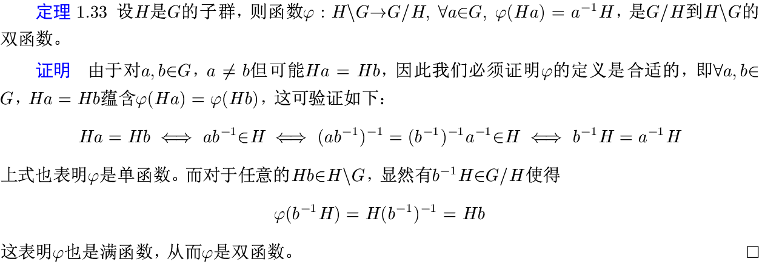
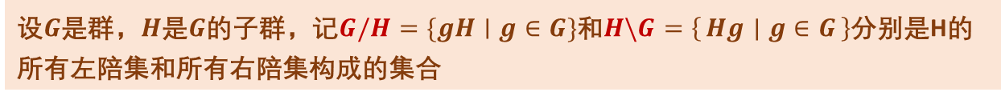
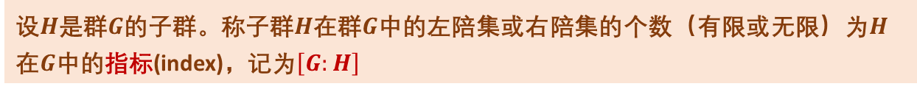
拉格朗日定理
陪集个数：子群的指标
设$G$是群，$H$是$G$的子群，记$G/H=\{gH∣g∈G\}$和$H\backslash G=\left\{Hg ∣ g∈G\right\}$分别是H的所有左陪集和所有右陪集构成的集合
设$H$是群$G$的子群。称子群$H$在群$G$中的左陪集或右陪集的个数（有限或无限）为$H$在$G$中的指标(index)，记为$\left[G:H\right]$
代数结构
第四讲 子群的陪集
2024年3月 25/33

Slide 26
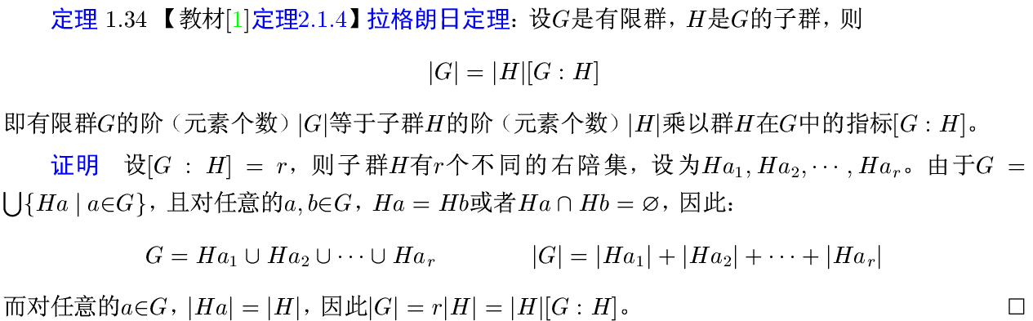
拉格朗日定理
拉格朗日定理
代数结构
第四讲 子群的陪集
2024年3月 26/33

Slide 27
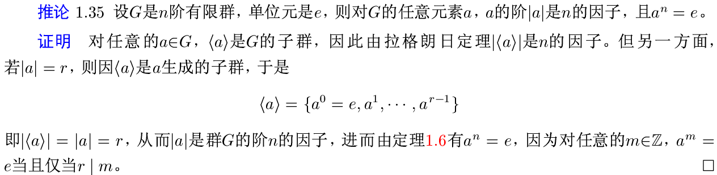
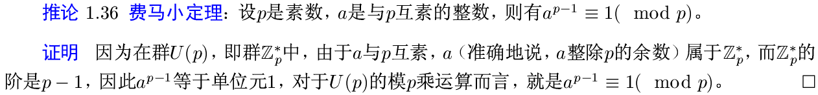
拉格朗日定理
拉格朗日定理的应用
元素的阶是群的阶的因子，但并不是群的阶的每个因子，群都存在元素的阶恰好等于这个因子。
代数结构
第四讲 子群的陪集
2024年3月 27/33

Slide 28
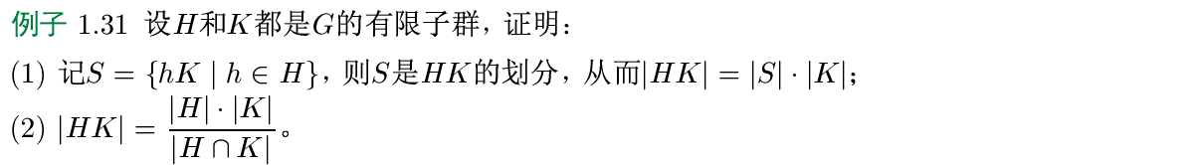
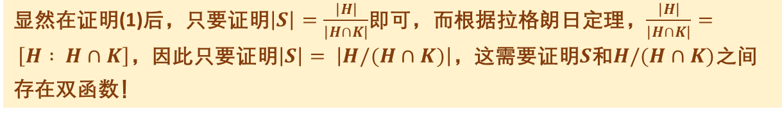
拉格朗日定理
拉格朗日定理应用练习
显然在证明(1)后，只要证明$\left|S\right|=\frac{\left|H\right|}{\left|H∩K\right|}$即可，而根据拉格朗日定理，$\frac{\left|H\right|}{\left|H∩K\right|}= \left[H : H∩K\right]$，因此只要证明$\left|S\right|= \left|H/(H∩K)\right|$，这需要证明$S$和$H/(H∩K)$之间存在双函数！
代数结构
第四讲 子群的陪集
2024年3月 28/33

Slide 29
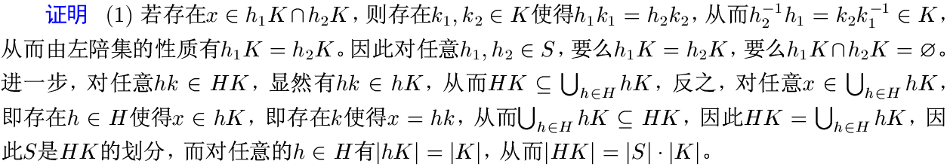
拉格朗日定理
拉格朗日定理应用练习
代数结构
第四讲 子群的陪集
2024年3月 29/33

Slide 30
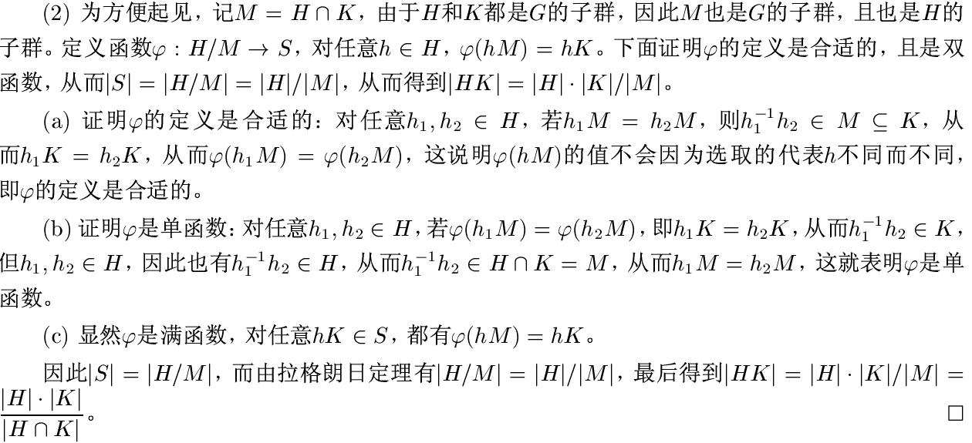
拉格朗日定理
拉格朗日定理应用练习
这个证明虽然有点长，但思路还是比较简单！
代数结构
第四讲 子群的陪集
2024年3月 30/33

Slide 31
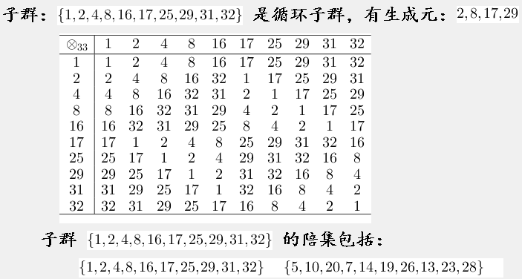
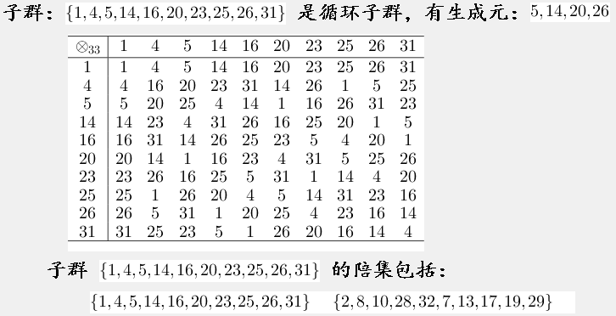
节标题
拉格朗日定理的应用练习
不容易找到两个子群的交不等于$\left\{e\right\}$的例子！利用计算机程序可找到如下的例子：
$H∩K=\left\{1,4,16,25,31\right\}, \left|HK\right|=\frac{\left|H\right|⋅\left|K\right|}{\left|H∩K\right|}=20$，因此$HK=U\left(33\right)$！怎样验证这点？
代数结构
第四讲 子群的陪集
2024年3月 31/33

Slide 32
总结
总结
子群陪集
群的运算可扩展到集合运算
子群陪集的性质：什么时候是子群？什么时候两个陪集相等？
拉格朗日定理
子群指标：子群陪集的个数；有限群子群的阶是群的阶的因子
学习这一部分的目标
能计算子群的陪集，能证明与陪集相关的简单性质
熟练掌握拉格朗日定理，能证明与拉格朗日定理应用有关的简单命题
代数结构
第四讲 子群的陪集
2024年3月 32/33

Slide 33
作业
作业
在线课程平台作业（见在线课程平台的实际布置情况）！
可以尝试完成的教材练习：习题2-1第1题~第18题
代数结构
第四讲 子群的陪集
2024年3月 33/33

Slide 34
谢谢大家！
有什么问题和建议请及时反馈给老师！
代数结构
第四讲 子群的陪集
2024年3月

